Slide 2
Выхавацель ці выхавальнік?
Словаўтваральныя нормы

Slide 3
Словаўтваральныя нормы
ахоўваюць найбольш трывалыя, традыцыйныя ў беларускай літаратурнай мове словаўтваральныя тыпы

Slide 4
1
Любіцель
Аматар

Slide 5
1
Нанімацель
Наймальнік

Slide 6
2
Манікюрша
манікюрка

Slide 7
2
Варцёрша
вахцёрка

Slide 8
2
Генеральша
(жонка генерала)
генераліха

Slide 9
3
Планіраваць
планаваць

Slide 10
3
Балансіраваць
балансаваць

Slide 11
4
Львёнак
львяня

Slide 12
5
Зародыш
зародак

Slide 13
5
Выкідыш
выкідак

Slide 14
6
Васін
Васеў

Slide 15
6
Мішын
Мішаў

Slide 16
7
Эмацыянальны
эмацыйны

Slide 17
7
Экватарыяналь-ны
экватарны

Slide 18
8
Фірменны
фірмавы

Slide 19
8
Ліственны
ліставы

Slide 20
9
Гангрэнозны
гангрэнавы

Slide 21
9
Вянозны
венавы

Slide 22
10
Купечаскі
купецкі

Slide 23
10
Грэчаскі
грэцкі

Slide 24
11
Веруючы
(=чалавек)
вернік

Slide 25
11
Служачы
(=чалавек)
службовец

Slide 26
11
Ваеннаслужачы
(=чалавек)
вайсковец

Slide 27
11
Спачуваючы
(=чалавек)
спачувальнік

Slide 28
ХУТКАМОЎКІ

Slide 29
На двары стары баран грукаў зранку ў барабан, што Рабая курка клюе крупкі

Slide 30
Боб ды боб — два бабы, а яшчэ боб — тры бабы.

Slide 31
Белы бусел баіў байку беламу зайку.

Slide 32
Шэсць мышанят у шалашы шамацяць: "Мама Мышка сушыла шышкі"

Slide 33
Каток нітак клубок Закаціў у куток. Смешкі кошцы, слёзкі мышцы.

Slide 34
Жвавы вожык жыва жуку пашыў кажух.

Slide 35
Паша Машы пашыла папаху, Маша шыла шапку Сашу. Шапку Сашы шыла Даша.

Slide 36
Саша шпарыла шашой, смактала сушку за шчакой.

Slide 37
Твая маці і мая маці пяклі булкі ў адной хаце. Пекар Пётр пёк пірог.

Slide 38
Ехаў Пракоп з Пракопіхаю І малым Пракапяняткам. З'еў Пракапянятка трыццаць тры пірагі з пірагом ды ўсе з тварагом.

Slide 39
У арла пароль “арол”, арол пароль запароў. Рапартаваў арол пра пароль, Рапартаваў ды не дарапартаваў, стаў дарапартоўваць ды зарапартаваўся

Slide 40
Рыбак Рыгор на рацэ рыбачыў, рыбы не бачыў, а бачыў, як Лавіў рыбак судака, судзіў судак рыбака: лоўка, рыбак, ловіш, судаку сорам робіш

Slide 41
Скача чапля па балоце, чачотачка ў чароце, а чубаты чачот топча, топча агарод. Я чачота падпільную, чапялою пачастую

Slide 42
Чалавеча, чалавеча: чаму часам плачаш, а часам скачаш?

Slide 43
Лаўрэн лавіў рыбу, Лара варыла рыбу з лаўровым лістом. Руды Рыгор гроб грыбы граблямі.

Slide 44
Вадавоз вёз ваду ад вадаправода. Прытупіў пілу Піліп —пілаваў палена з ліп. Піліп пілаваў, Патап пакапаў — бык патаптаў

Slide 45
Мама з Мілай мылі раму. Мама Мілу мыла мылам, Міла мыла не любіла, Міла мыла ўтапіла, мама мыла шукала, мама ў Мілы пытала, хто пабудзе ў вадзе і нямокры ідзе.

Slide 46
Ткач ткаў на таху, хутка хукаў на руку, ткаў ткач тканіну на хустку Яніне

Slide 47
Ні чуткі, ні прычуткі, а чатыры чорныя карчы чарнеюць чорнымі чубамі.

Slide 48
Дудар дудару дарма грае.

Slide 49
I тут гу-гу, і там гу-гу, і нічога разабраць не магу.

Slide 50
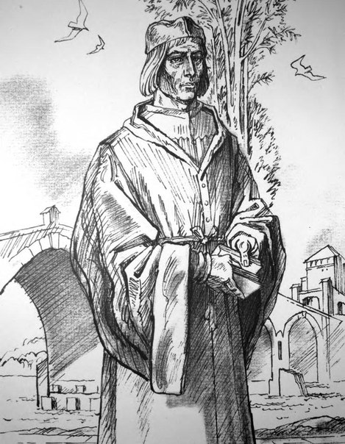

Slide 51
Будучы ў Рыме, зь вялізным натоўпам пасполу,
Бачыў аднойчы я гульні, што ўсе з захапленьнем віталі: Жорсткую бойку быкоў, гледачам на пацеху.
Лётныя стрэлаў раі ды бліскучыя дзіды Ранілі целы жывёлаў і боль ім чынілі нясьцерпны,
Аж вар'явалі ахвяры, іх лютасьць, як пена ўскіпала...

Slide 52
Будучы ў Рыме, зь вялізным натоўпам пасполу,
Бачыў аднойчы я гульні, што ўсе з захапленьнем віталі: Жорсткую бойку быкоў, гледачам на пацеху.
Лётныя стрэлаў раі ды бліскучыя дзіды Ранілі целы жывёлаў і боль ім чынілі нясьцерпны,
Аж вар'явалі ахвяры, іх лютасьць, як пена ўскіпала... Тут вось, пакуль я глядзеў на быкоў ашалелых, Спуджаных болем ды пляскам далоняў з трыбунаў, З нашых сказаў хтось: «Зусім як на ловах зубровых!»

Slide 53
Будучы ў Рыме, зь вялізным натоўпам пасполу,
Бачыў аднойчы я гульні, што ўсе з захапленьнем віталі: Жорсткую бойку быкоў, гледачам на пацеху.
Лётныя стрэлаў раі ды бліскучыя дзіды Ранілі целы жывёлаў і боль ім чынілі нясьцерпны,
Аж вар'явалі ахвяры, іх лютасьць, як пена ўскіпала... Тут вось, пакуль я глядзеў на быкоў ашалелых, Спуджаных болем ды пляскам далоняў з трыбунаў, З нашых сказаў хтось: «Зусім як на ловах зубровых!»
Я пагадзіўся, і ўсьлед, тутка ж пачаў успаміны Ходаньняў, дзіўна падобных, із волатам-зьверам.
Як у той прыказцы, мне ж мой язык і пашкодзіў: Усьлед атрымаў я загад без адмовы й адкладу Выліць у верш мой спамін пра зубровыя ловы.

